Slide 1

Unidad de Multiplicación de punto flotante
Trabajo final de Circuitos Logicos Programables
AUTOR: José Mauricio Lara tapia

Slide 2
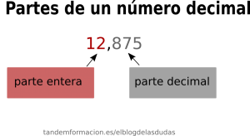
INTRODUCCION

Slide 3
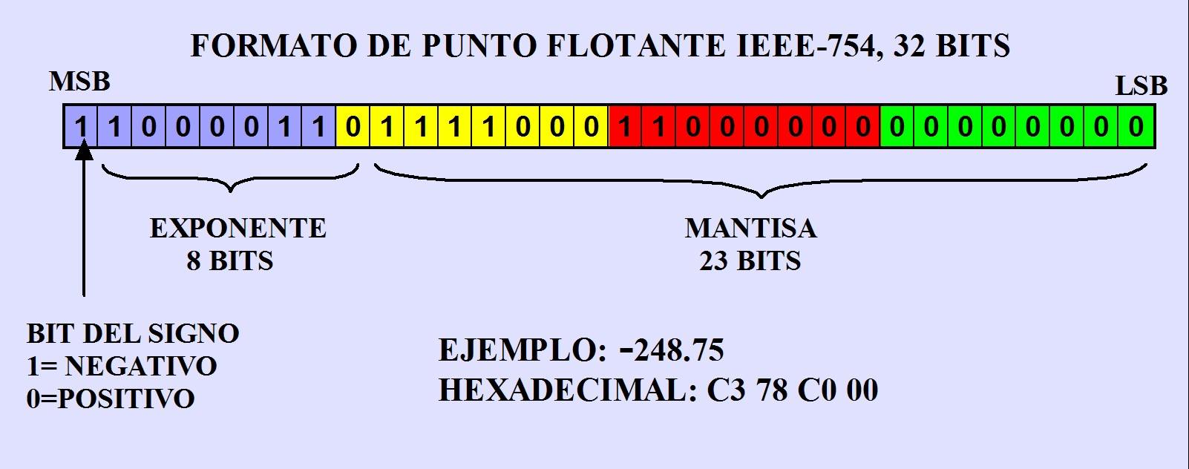
INTRODUCCION

Slide 4

INTRODUCCION

Slide 5
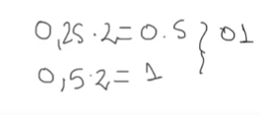

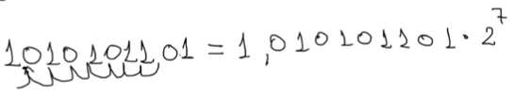
INTRODUCCION

Slide 6
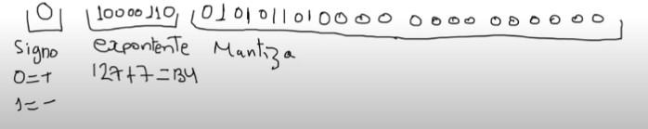
INTRODUCCION

Slide 7
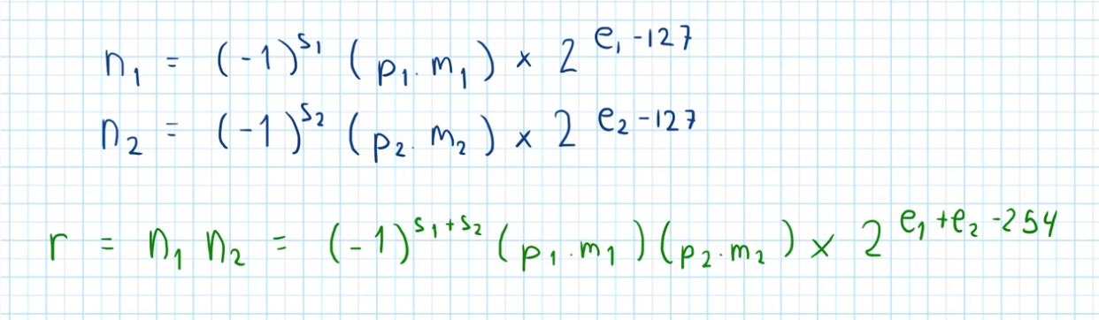
PRODUCTO DE PUNTO FLOTANTES

Slide 8
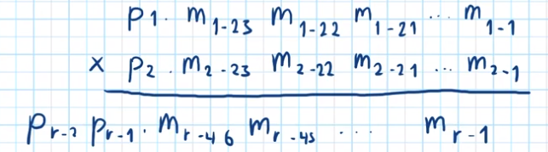
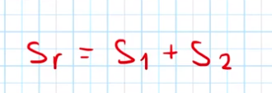
PRODUCTO DE PUNTO FLOTANTE

Slide 9
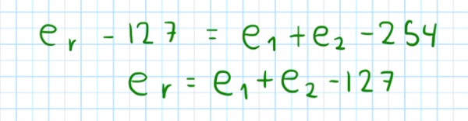
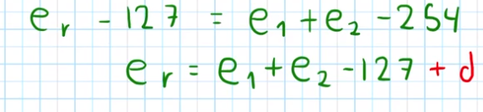
PRODUCTO DE PUNTO FLOTANTE

Slide 10
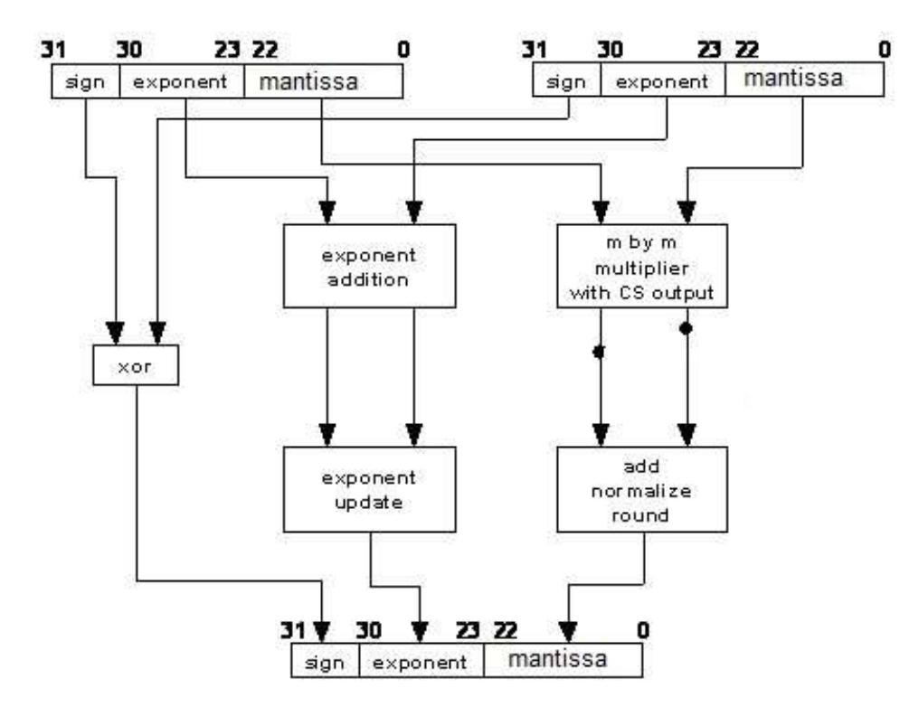
DIAGRAMA DE BLOQUES

Slide 11
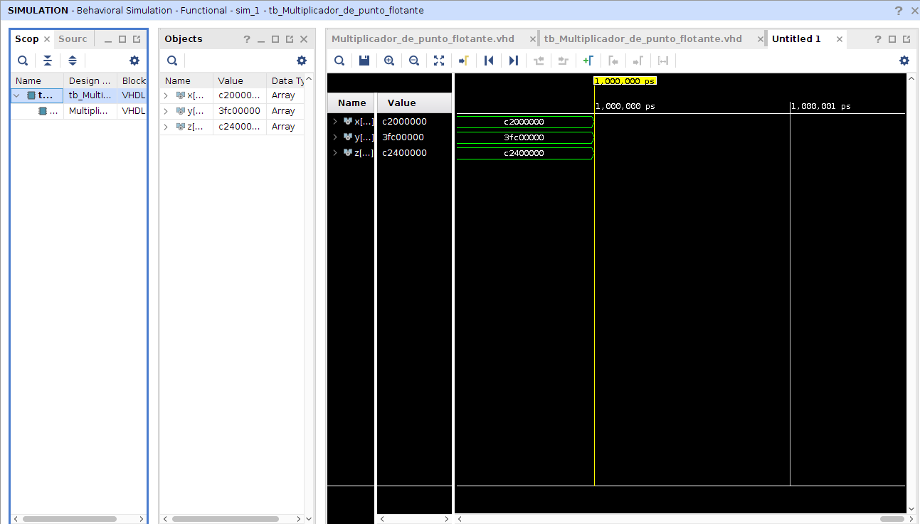
DEMOSTRACIONES

Slide 12
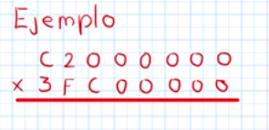
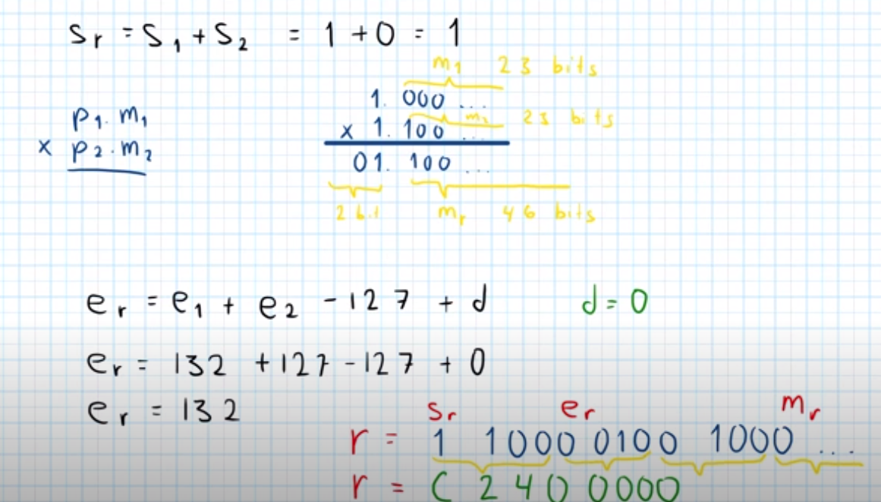
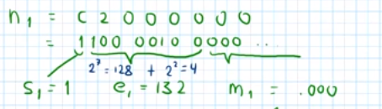
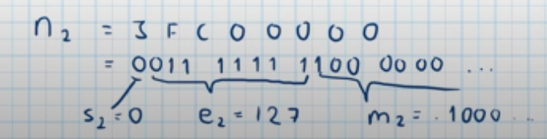

Slide 13
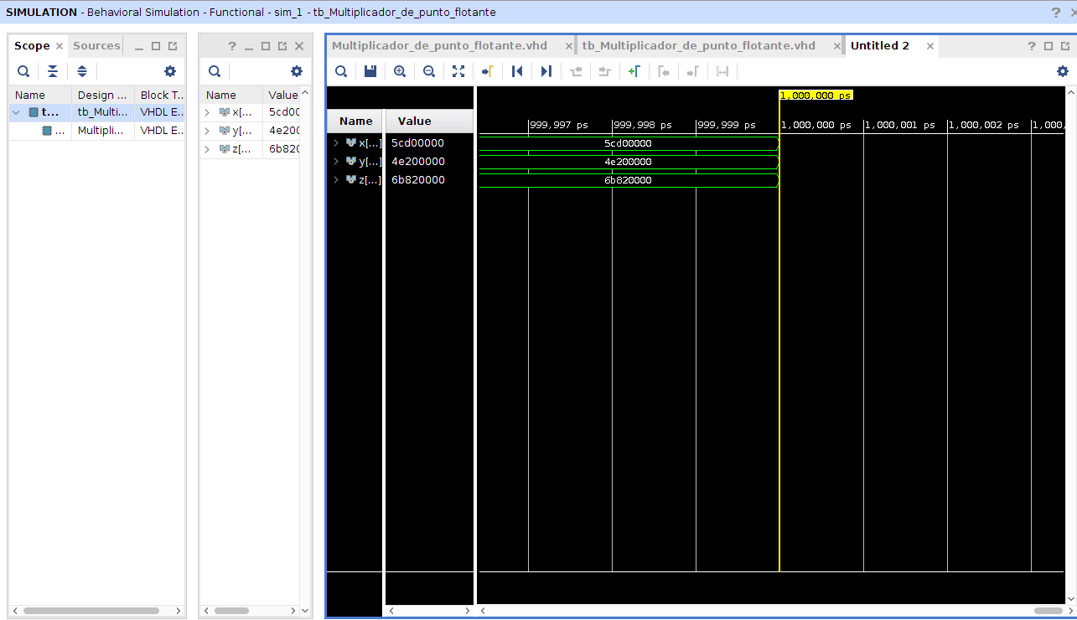

Slide 14
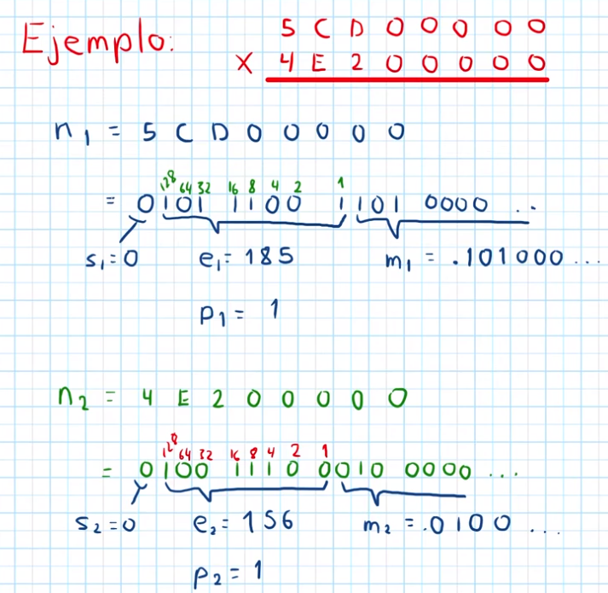
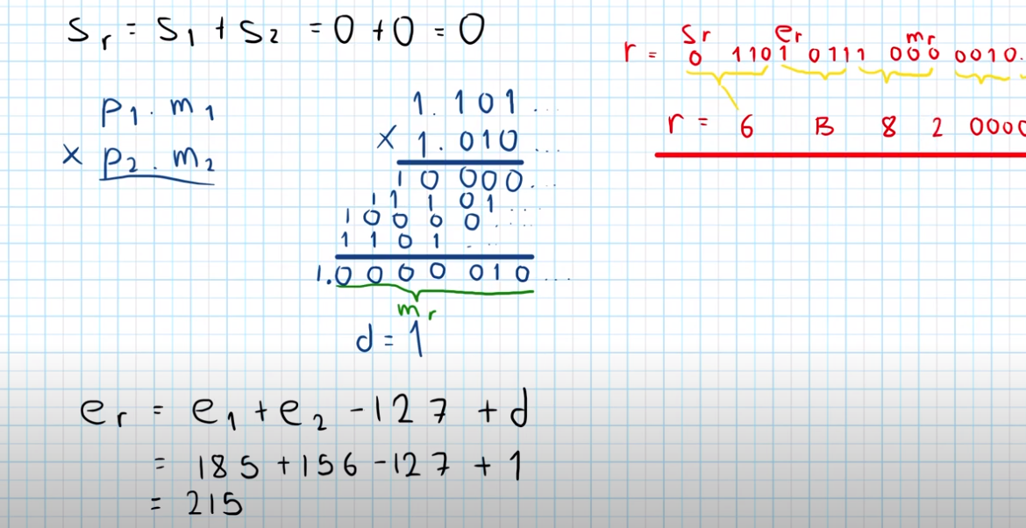

Slide 15
GRACIAS

